Slide 1

NUMBER PLATE RECOGNITION
Hồ Thiên Phước
Lưu Thị Hồng Ngọc

Slide 2
ĐỘNG LỰC NGHIÊN CỨU
PHÁT BIỂU BÀI TOÁN
BẢNG HIỆU NĂNG
NGUYÊN LÍ- PHƯƠNG PHÁP- GIẢI THUẬT
CÁCH CÀI ĐẶT

Slide 3
ĐỘNG LỰC NGHIÊN CỨU- Ý NGHĨA KHOA HỌC
-TÌM HIỂU PHƯƠNG PHÁP PHÁT HIỆN BIÊN CẠNH
-GÁN NHÃN VỚI LABELIMG TOOL (CHO TRƯỚC TOẠ ĐỘ ĐIỂM Ở 4 GÓC KHUNG BIỂN SỐ)
..

Slide 4
ĐỘNG LỰC NGHIÊN CỨU-ỨNG DỤNG
-ĐỀ TÀI ĐƯỢC GIAO LÀ 1 BÀI TOÁN ỨNG DỤNG THỰC TẾ QUEN THUỘC ĐƯỢC ỨNG DỤNG RỘNG RÃI.
- Nhu cầu để giám sát an ninh, bãi đỗ xe thông minh, hệ thống thu tiền không dừng tại các tuyến đường cao tốc…

Slide 5
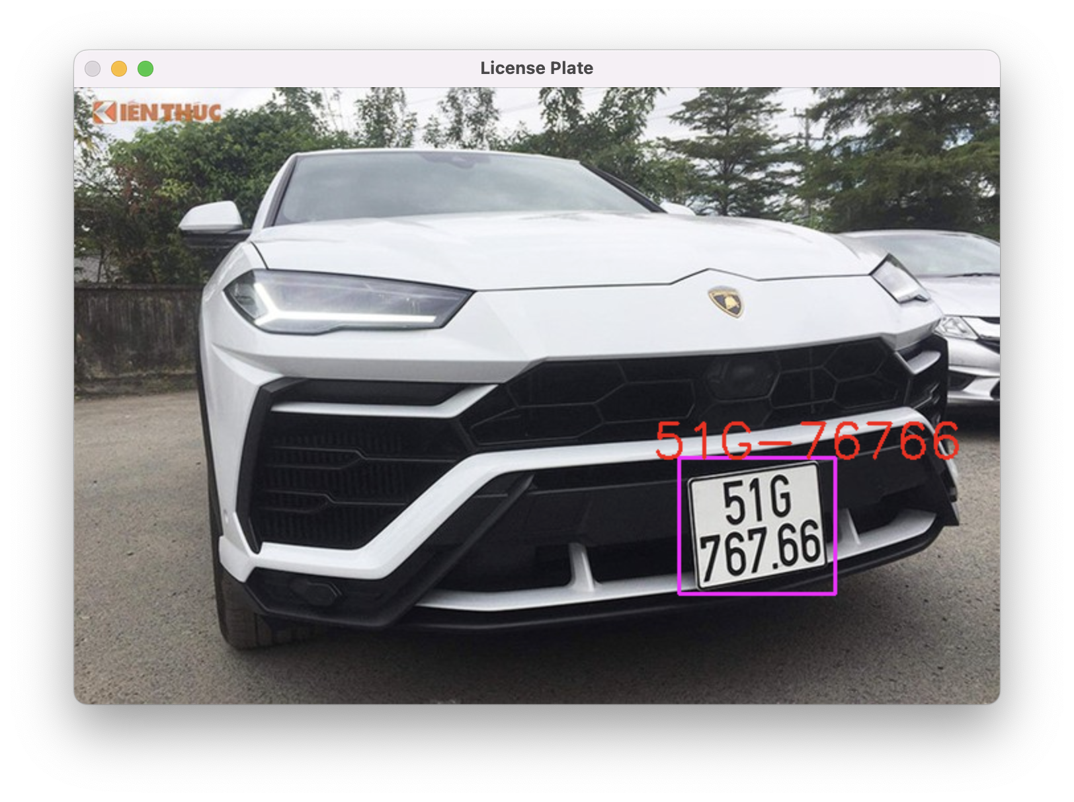
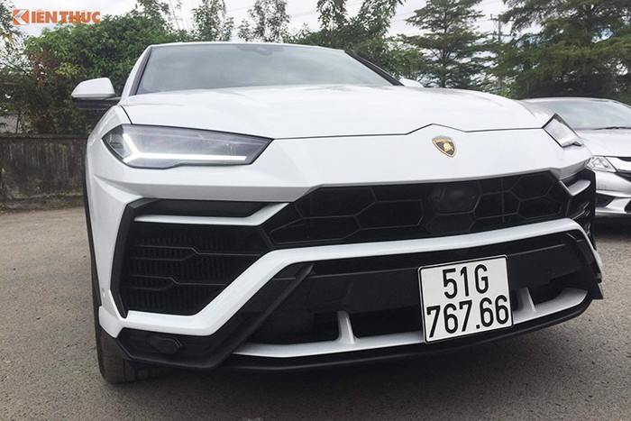
PHÁT BIỂU BÀI TOÁN- INPUT OUTPUT
Input: Hình ảnh/video có chứa biển số.
Output: Vị trí bounding box của khung biển số và class id là thông tin chữ và số có trong khung biển số ở input.

Slide 6
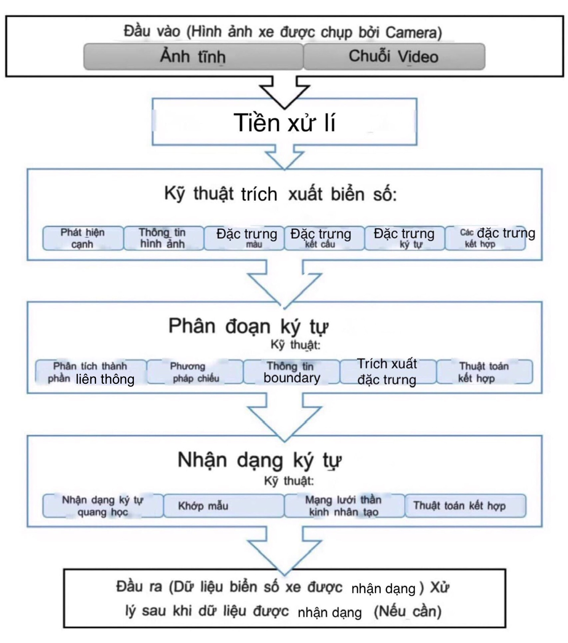
PHÁT BIỂU BÀI TOÁN- FRAMEWORK

Slide 7
PHÁT BIỂU BÀI TOÁN- THÁCH THỨC
QUÁ TRÌNH TRAINING TRẢI QUA NHIỀU CÔNG ĐOẠN VÀ THỰC THI KÉO DÀI SUỐT NHIỀU TIẾNG ĐỒNG HỒ

Slide 8
BẢNG HIỆU NĂNG
XEM THÊM TẠI MỤC CÔNG TRÌNH LIÊN QUAN TRONG REPORT ĐÍNH KÈM

Slide 9
NGUYÊN LÍ
GÁN NHÃN VỚI LABELIMG (CHO TRƯỚC TOẠ ĐỘ ĐIỂM 4 GÓC BIỂN SỐ) ĐỂ TRÍCH XUẤT KHUNG
BOUNDARY BAO TRỌN ĐỐI TRƯỢNG ĐỂ PHÂN ĐOẠN KÍ TỰ
NHẬN DẠNG= PHÁT HIỆN VÀ PHÂN LỚP

Slide 10
PHƯƠNG PHÁP
B1: Xác định vùng chứa biển số xe sử dụng Yolo Tiny v3
B2: Sử dụng thuật toán segment để tách từng kí tự trên biển số xe
B3: Xây dựng một model CNN để phân loại các kí tự (characters classification)
B4: Định dạng lại biển số xe xác định biển số xe gồm một hay hai dòng.

Slide 11
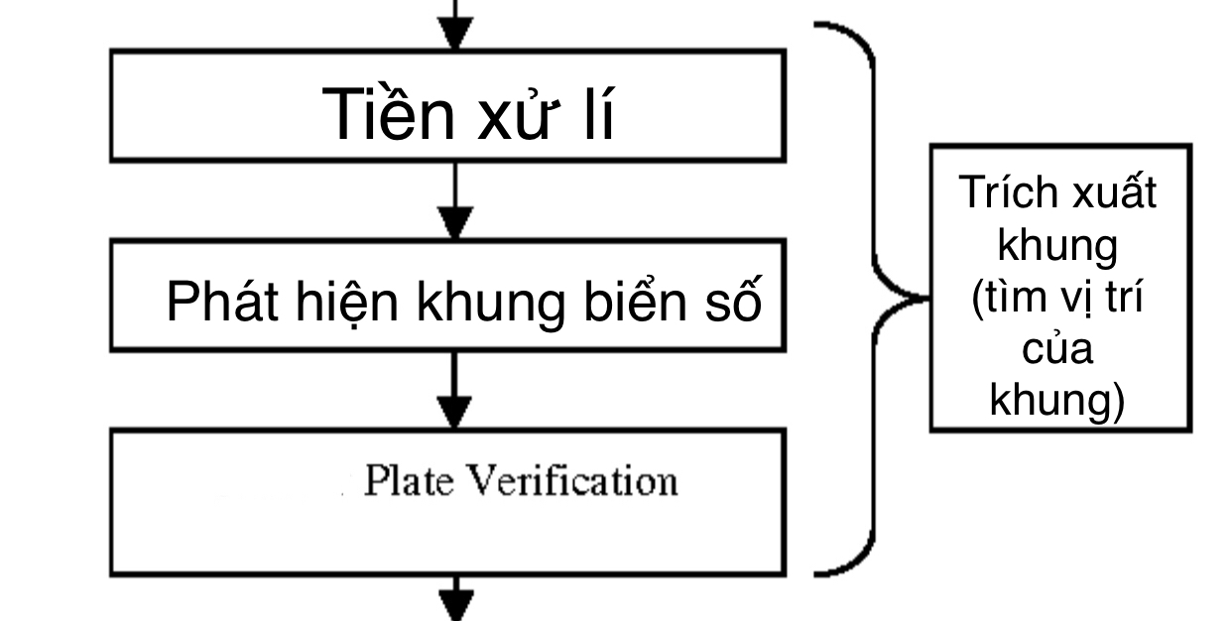
PHƯƠNG PHÁP- TRÍCH XUẤT KHUNG BIỂN SỐ

Slide 12
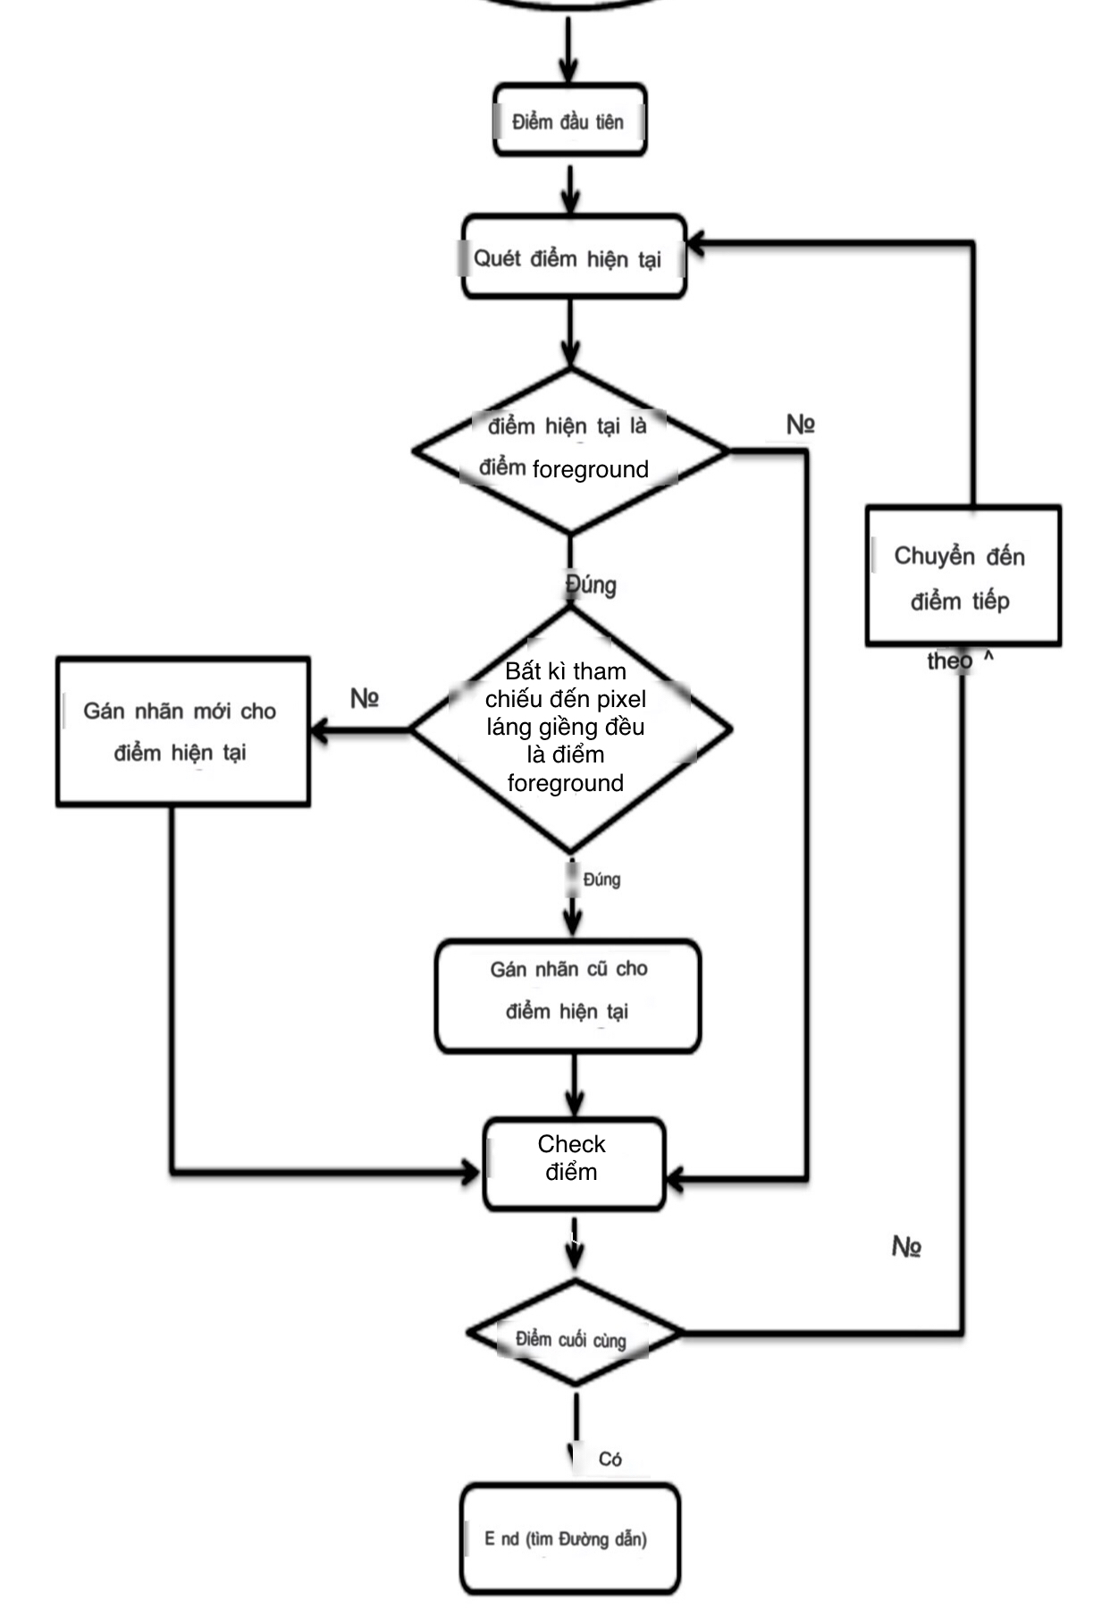
PHƯƠNG PHÁP- PHÂN ĐOẠN KÍ TỰ
Connected components analysis (Phân tích thành phần liên thông)
Thuật toán này có ý tưởng đơn giản là nó sẽ kết nối tất cả pixel nào có cùng giá trị thành một khối và gắn cho nó một cái nhãn(label). Nhờ đó tất cả các pixel của cùng một kí tự và có cùng giá trị sẽ được kết nối và được tách ra khỏi biển số xe.

Slide 13
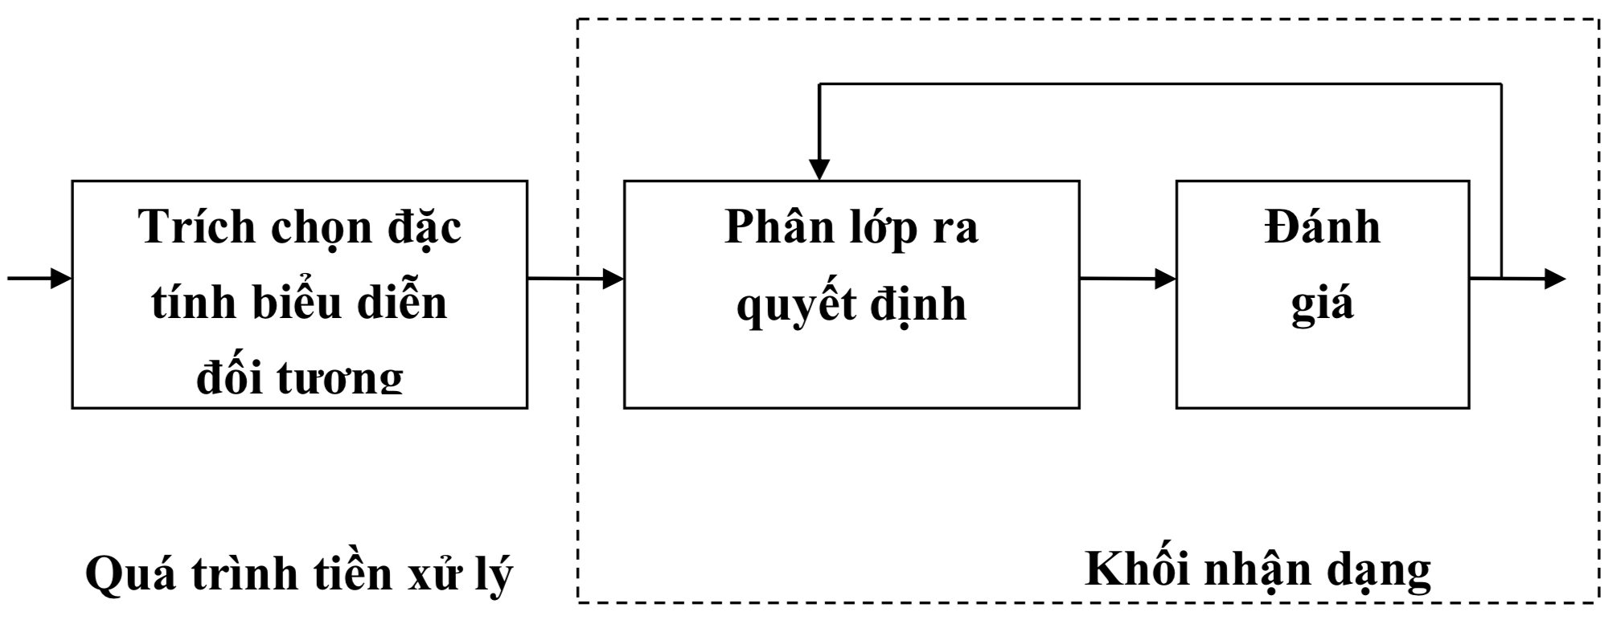
PHƯƠNG PHÁP- NHẬN DẠNG KÍ TỰ

Slide 14
GIẢI THUẬT
GIAI ĐOẠN 1: TRAINING
(link hướng dẫn , LINK HƯỚNG DẪN 2)
GIAI ĐOẠN 2: DÙNG .WEIGHTS THU ĐƯỢC SAU KHI TRAIN ĐỂ NHẬN DẠNG

Slide 15
GIẢI THUẬT- TRAINING (CHO YOLOV4)
XEM Ở REPORT VÀ .IPYNB ĐÍNH KÈM

Slide 16
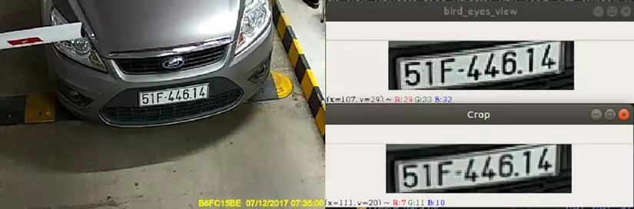
GIẢI THUẬT- NHẬN DẠNG
Xác định vùng chứa biển số xe sử dụng Yolo Tiny v3
from imutils import perspective # crop number plate used by bird's eyes view transformation LpRegion = perspective.four_point_transform(image_original, pts)

Slide 17
GIẢI THUẬT- NHẬN DẠNG
Segment tách từng kí tự trên biến số xe
V = cv2.split(cv2.cvtColor(LpRegion, cv2.COLOR_BGR2HSV))[2]
from skimage.filters import threshold_local
T = threshold_local(V, 15, offset=10, method="gaussian")
thresh = (V > T).astype("uint8") * 255

Slide 18
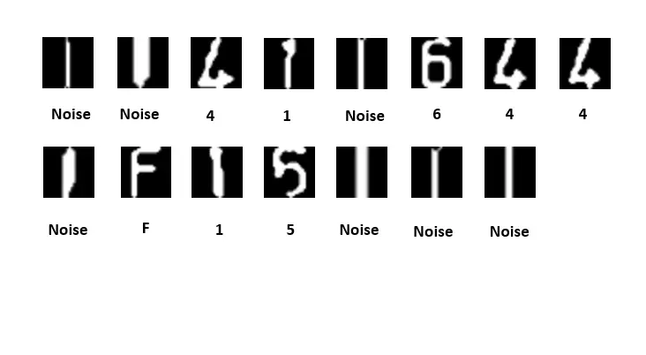
GIẢI THUẬT- NHẬN DẠNG
# loop over the unique components
for label in np.unique(labels):
# if this is background label, ignore it
if label == 0:
continue
# init mask to store the location of the character candidates
mask = np.zeros(thresh.shape, dtype="uint8")
mask[labels == label] = 255
# find contours from mask
contours, hierarchy = cv2.findContours(mask, cv2.RETR_EXTERNAL, cv2.CHAIN_APPROX_SIMPLE)
if len(contours) > 0:
contour = max(contours, key=cv2.contourArea)
(x, y, w, h) = cv2.boundingRect(contour)
# rule to determine characters
aspectRatio = w / float(h)
solidity = cv2.contourArea(contour) / float(w * h)
heightRatio = h / float(LpRegion.shape[0])
if 0.1 < aspectRatio < 1.0 and solidity > 0.1 and 0.35 < heightRatio < 2.0:
# extract characters
candidate = np.array(mask[y:y + h, x:x + w])
square_candidate = convert2Square(candidate)
square_candidate = cv2.resize(square_candidate, (28, 28), cv2.INTER_AREA)
square_candidate = square_candidate.reshape((28, 28, 1))
self.candidates.append((square_candidate, (y, x)))
Segment tách từng kí tự trên biến số xe
# convert black pixel of digits to white pixel
thresh = cv2.bitwise_not(thresh)
cv2.imwrite("step2_2.png", thresh)
thresh = imutils.resize(thresh, width=400)
thresh = cv2.medianBlur(thresh, 5)
# connected components analysis
labels = measure.label(thresh, connectivity=2, background=0)

Slide 19
GIẢI THUẬT- NHẬN DẠNG
def _build_model(self):
# CNN model
self.model = Sequential()
self.model.add(Conv2D(32, (3, 3), padding='same', activation='relu', input_shape=(28, 28, 1)))
self.model.add(Conv2D(32, (3, 3), activation='relu'))
self.model.add(MaxPooling2D(pool_size=(2, 2)))
self.model.add(Dropout(0.25))
self.model.add(Conv2D(64, (3, 3), padding='same', activation='relu'))
self.model.add(Conv2D(64, (3, 3), activation='relu'))
self.model.add(MaxPooling2D(pool_size=(2, 2)))
self.model.add(Dropout(0.25))
self.model.add(Conv2D(64, (3, 3), padding='same', activation='relu'))
self.model.add(Conv2D(64, (3, 3), activation='relu'))
self.model.add(MaxPooling2D(pool_size=(2, 2)))
self.model.add(Dropout(0.25))
self.model.add(Flatten())
self.model.add(Dense(512, activation='relu'))
self.model.add(Dropout(0.5))
self.model.add(Dense(32, activation='softmax'))
Phân loại các kí tự sử dụng model CNN
ALPHA_DICT = {0: 'A', 1: 'B', 2: 'C', 3: 'D', 4: 'E', 5: 'F', 6: 'G', 7: 'H', 8: 'K', 9: 'L', 10: 'M', 11: 'N', 12: 'P',
13: 'R', 14: 'S', 15: 'T', 16: 'U', 17: 'V', 18: 'X', 19: 'Y', 20: 'Z', 21: '0', 22: '1', 23: '2', 24: '3',
25: '4', 26: '5', 27: '6', 28: '7', 29: '8', 30: '9', 31: "Background"}

Slide 20
GIẢI THUẬT
XEM ĐẦY ĐỦ Ở SOURCE CODE ĐÍNH KÈM

Slide 21
CÁCH CÀI ĐẶT- MÔI TRƯỜNG
CÔNG CỤ: GOOGLE COLAB, VISUAL STUDIO CODE
NGÔN NGỮ: PYTHON

Slide 22
CÁCH CÀI ĐẶT- MÔI TRƯỜNG PYTHON VENV VỚI VSCODE
https://courses.ctda.hcmus.edu.vn/mod/resource/view.php?id=51436

Slide 23
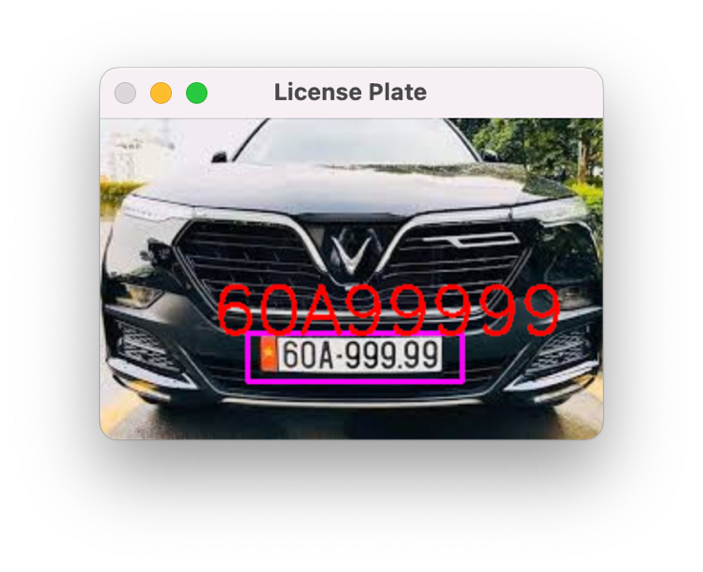
CÁCH CÀI ĐẶT- KẾT QUẢ

Slide 24
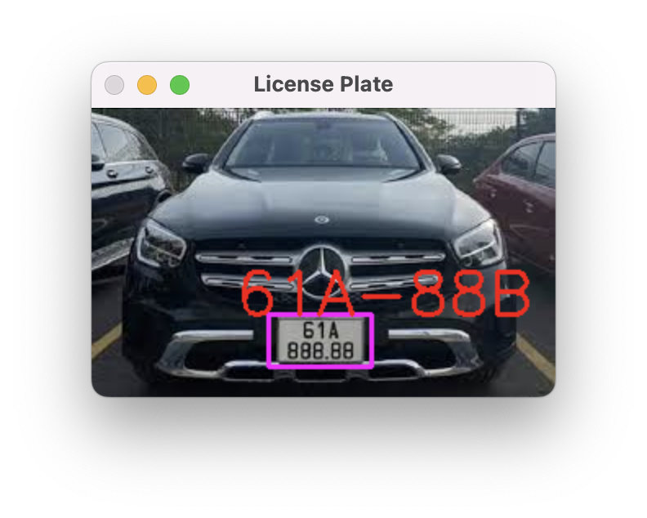
CÁCH CÀI ĐẶT- KẾT QUẢ

Slide 25
XIN CẢM ƠN

